Slide 1
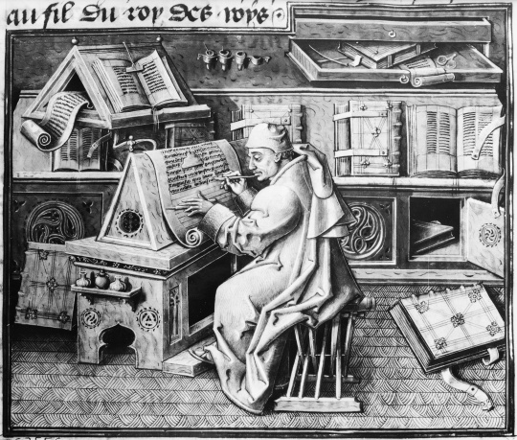
Indiciaire et historiographe
La condicion de l’hystoriographe :
enquête sur une figure et un statut
Il a été prouvé
c'était vécu

Slide 2

Estelle Doudet, « La condicion de l'hystoriographe : enquête sur une figure et un statut dans l'œuvre de George Chastelain » dans Littérature et culture historique à la cour de Bourgogne, Le Moyen Age, 2006/3-4 (Tome CXII), pages 545 à 556

Slide 3
Guillaume d’Ockham, moine franciscain
Ockham est célèbre pour le principe dit du rasoir d'Ockham.
Ce principe de parcimonie stipule qu'« il ne faut pas multiplier les entités sans nécessité » (« entia non sunt multiplicanda praeter necessitatem »).
Il reprend ainsi un adage scolastique dérivé d'Aristote : « C'est en vain que l'on fait avec plusieurs ce que l'on peut faire avec un petit nombre » (« Frustra fit per plura quod potest fieri per pauciora », Summa totius logicae, 1323, I, 12).
C'est un principe à la logique mais aussi ontologique. Il fait de Guillaume d'Ockham un précurseur de l'empirisme anglais. Il sera également repris par Quine au XXe siècle.
Ockham considère que la connaissance provient des sens et porte seulement sur des choses singulières

Slide 4
Les années 1320 furent marquées par l’opposition du pape aux Franciscains. Il s'agit de la « querelle de la pauvreté ».
Les Franciscains Spirituels se révoltèrent contre le pape Jean XXII (pape de 1316 à 1334; à noter qu'il résidait en Avignon et non à Rome) et jetèrent la dissension dans l’Ordre.
Ockham ne s’intéressa vraiment à cette querelle (qu’il croyait réglée) qu’avec la venue de Michele da Cesena en son couvent d’Avignon à l'automne 1327.
En 1328, Césène demanda à Ockham de faire des recherches sur la question. Ockham les fit, et arriva à la conclusion que la position du pape Jean XXII était non seulement fausse, mais hérétique, et que par ailleurs le pape était obstiné dans son hérésie. Il ne reconnut donc plus l'autorité de Jean XXII.
La nuit du 26 mai 1328, Ockham fuit Avignon avec Michel de Césène et quelques autres Franciscains.
Le 4 décembre 1334, Jean XXII mourut ; son successeur Benoît XII tenta de sauvegarder sa mémoire. La lutte continua pour les Spirituels, dont Ockham.

Slide 5
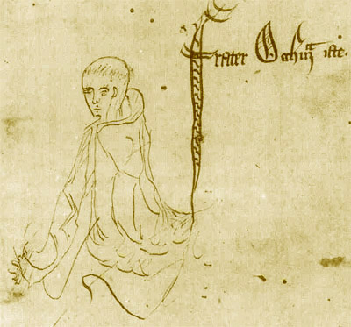
Pierre Alféri, Guillaume D’Ockham, Le singulier, Paris, Editions de Minuit, 1989
p.9:
SINGULIER, SÉRIE, SIGNE
La première grande question ockhamiste est : qu’est-ce qu’un singulier ? Elle ne se pose pas dans une région du savoir déjà délimitée, selon les règles déjà reconnues d’un genre de discours. C’est plutôt à partir de cette question que les limites des différentes régions du savoir, les registres des différents genres de discours doivent être envisagés. C’est la question, la première et la seule, qui permet de s’orienter dans le grand cadastre du discours.
Guillaume d’Ockham 1285-1349
Franciscain anglais

Slide 6
Mais cette affirmation n’est nécessaire qu’à distance, depuis le lieu de l’appréhension : c’est seulement au sujet de l’appréhension qu’elle nous apprend quelque chose, à savoir qu’elle a affaire à la chose dans le lieu même de son émergence.
Ainsi, l’existence – c’est tout le paradoxe de l’intuition – n’est rien d’autre que l’indice pour moi de la situation de la chose en son lieu propre.
Dans le jugement évident motivé par l’intuition : « cette rose existe », on affirme que la rose est appréhendée dans son lieu, là où elle est tout ce qu’elle est, dans un coin du jardin.
C’est parce qu’elle est vue à distance, depuis un autre lieu, que cette affirmation ne va pas de soi et a donc un sens.
Car, lorsque je me détourne de la rose, je ne peux en l’appréhendant que décrire son lieu propre, dire où dans le jardin et quand je l’ai vue, c’est-à-dire suppléer une appréhension de son lieu et de son avoir-lieu qui désormais fait défaut.

Slide 7
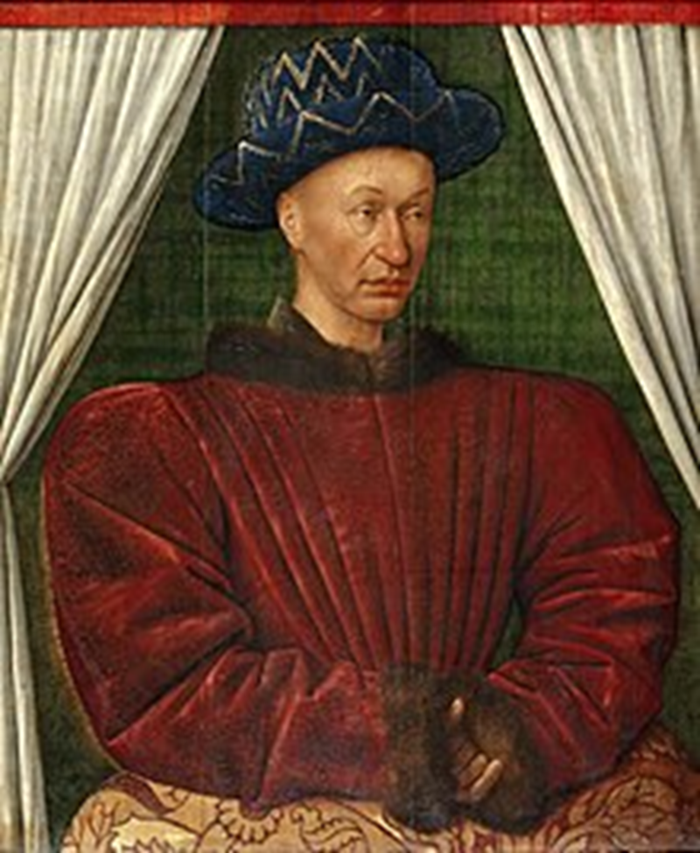
Jean Chartier, né à Bayeux vers 1385/90, mort le 19 février 1464, est moine de l'abbaye de Saint-Denis.
Il est nommé Historiographe français par le roi Charles VII en 1437.

Slide 8
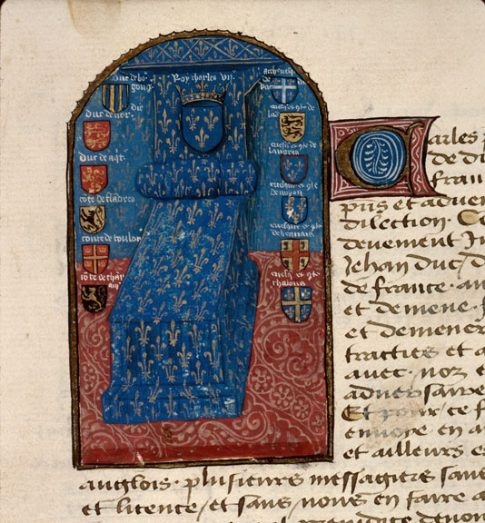
Ainsi fut instauré un collège de douze électeurs, que Jean Juvénal énumère dans l'ordre suivant:
Reims, Beauvais, Laon, Châlons, Langres, Noyon, Bourgogne, Guyenne, Normandie, Champagne, Toulouse et Flandre.
Les douze pairs de France. Miniature extraite d'un manuscrit de la Chronique de Charles VII
de Jean Chartier,
3e quart du XVe siècle.

Slide 9
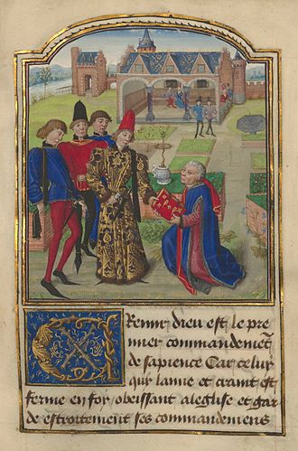
A la cour de Bourgogne le titre fut double: indiciaire et historiographe.
Georges Chastellain (1405-1475) fut nommé le premier en 1455.
En 1434, il est écuyer du duc de Bourgogne. Après le traité d'Arras, il quitte l'armée et voyage. Il est à la cour de Charles VII de France de 1435 à 1446 tout en faisant de nombreux voyages, d'où son surnom d’« Aventurier».
« Je doncques, George Chastellain […] ay prins et recueilly devers moy les escris des historiographes nouveaux de mon temps, avec ce que de mon costé y ay veu et congnu, et sur toutes les choses escriptes à Saint-Denys et aussy par autres de ce temps, ay fait concordance et espluchemens de vérité […]. »
Espluchemens: "Fait d'examiner soigneusement"

Slide 10
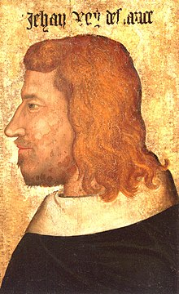
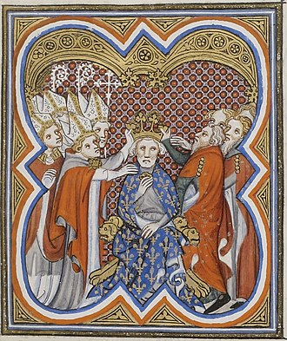
Sacre de Jean le Bon.
Enluminure des Grandes Chroniques de France de Charles V, vers 1370-1379. BnF, département des manuscrits, ms. Français 2813, fo 393 ro.
1319-1364

Slide 11
« Genealogies and dynastic awareness in the Hundred Years War. The evidence of A tous nobles qui aiment beaux faits et bonnes histoires », Marigold Anne Norbye Department of History, University College London, Gower Street, London, WC1E 6BT, United Kingdom, Journal of Medieval History 33 (2007) 297à319
Cy fine des Bretons […] jusque a la nativité Jesu Crist et trouverés le demourant en l’aultre roulle […] (“Here finish the Britons until the birth of Christ; you will find the rest in the other roll”).1 This statement is situated half-way down a lengthy roll, seventeen metres long, which contains a universal chronicle that starts at the Creation and ends in the fifteenth century. Two other similar statements mentioning ‘the other roll’ are located in parallel columns of text nearby. After a brief gap in the writing across all four columns, the text starts again in the middle of the same membrane, picking up the thread of the historical tale at the beginning of the Christian era

Slide 12
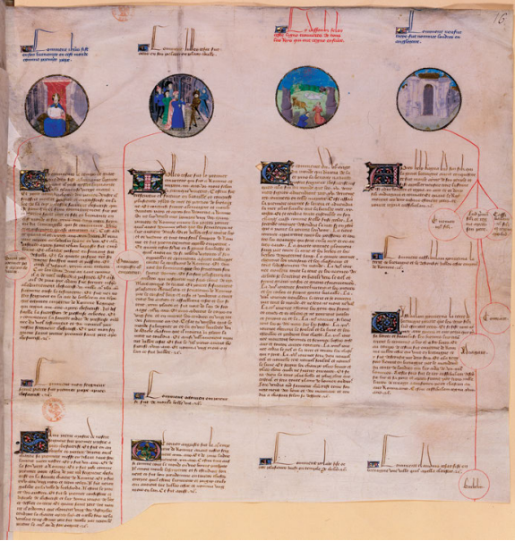
Fig. 2: Paris, BnF, MS nouv. acq. fr. 1494, fol. 16, version H. By permission of the Bibliothèque
nationale de France. – Change from Old Testament period to Christian era made clear in the layout.
Medallions: St Peter as first pope, the murder of Julius Caesar, the Nativity (as the A tous nobles
section is preceded by a long paragraph on the arrival of the Sixth Age of the world), the foundation
of London by King Lud.

Slide 13
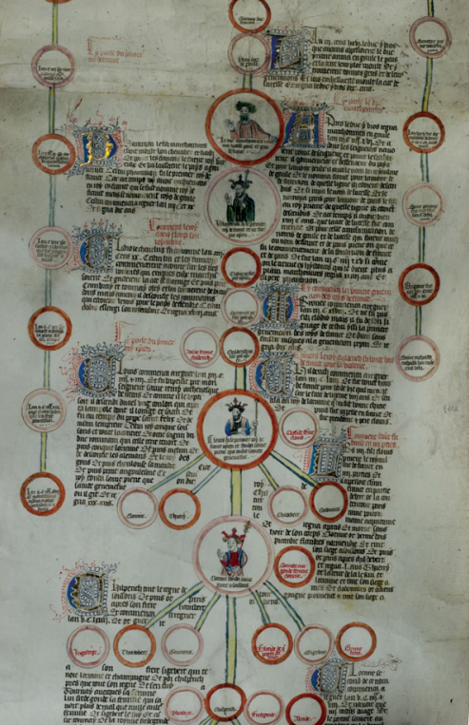
Fig. 3: Princeton, University Library, Princeton MS 56, near the very top of the roll, version P. Courtesy of Princeton University Library. – The only manuscript with portrait busts of kings in the roundels. Top medallion: Marcomir, mythical “duke” of the Franks (not wearing a crown). Second medallion: Pharamond, mythical first king of the Franks. Third medallion: Clovis I, first Christian king. The narrative alternates from left to right by paragraph. The small roundels in the left and right top margins contain brief captions about the acts of the early popes as well as the names of some ancient authors, here Origen (last roundel to the right)

Slide 14
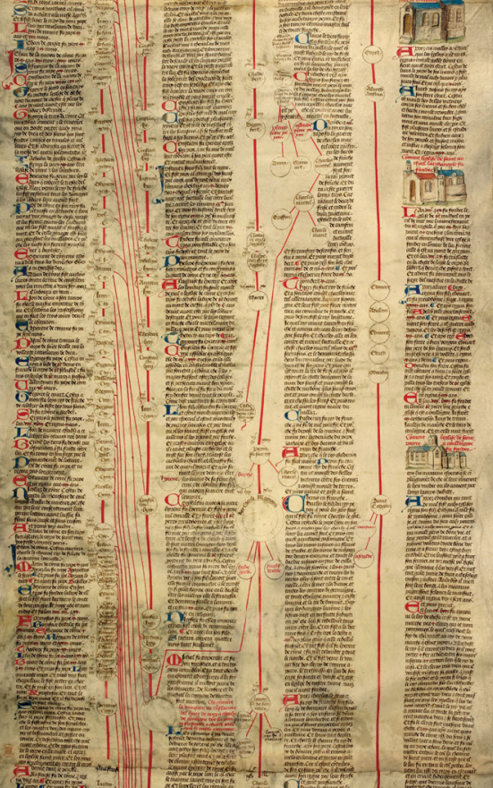
Fig. 6 (opposite page): London, British Library, Harley Roll O.1. By permission of the British Library Board. – Short universal chronicle in four columns. Note the lines between columns 1 and 2 linking each pope to the emperor(s) contemporary with his term of office. In the central tree, the line of the Merovingian kings of France is terminated; Pippin I, from a line going up to his grandfather Pippin of Herstal and beyond him to a succession of early Mayors of the Palace, takes place in the centre as the first Carolingian monarch, followed by his son Charlemagne in the large medallion. From there, one line goes to the line of emperors in column 2, where Charlemagne appears a second time in a medium-sized medallion following from the Byzantine Roman emperors. Column 4 contains the kings of England, but the illustrations do not relate to English churches but to French or imperial buildings

Slide 15
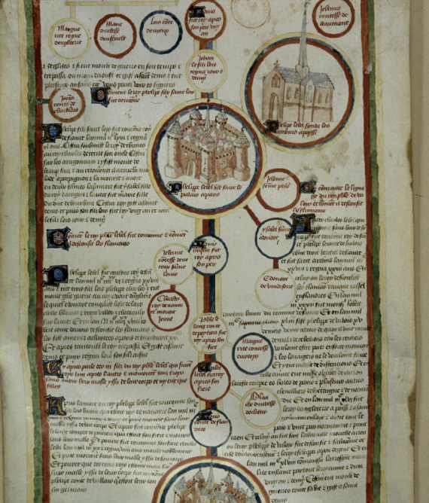
Fig. 4: Figure 4: Paris, BnF, MS fr. 6470, in the latter part of the roll, version R. By permission of the Bibliothèque nationale de France. – In the central axis, two roundels with the common A tous nobles error: “Louis” and “Jean” inserted as kings before Philip IV (the actual son and successor of Philip III). Medallions with pen and colour wash drawings of buildings founded by Philip IV: the Palace in Paris, and the church of the Jacobins in Poissy. Three roundels in the kings’ central axis correctly show the three sons of Philip, successive kings who died without male heirs; incorrectly, a fourth roundel is placed there for their cousin Louis of Flanders. The top of the medallion for their cousin Philip VI of Valois is just visible. The blue roundel to the right below that of Philip IV is for Isabella his daughter, followed by the roundel of her son Edward III of Windsor, claimant to the throne against Philip of Valois.

Slide 16
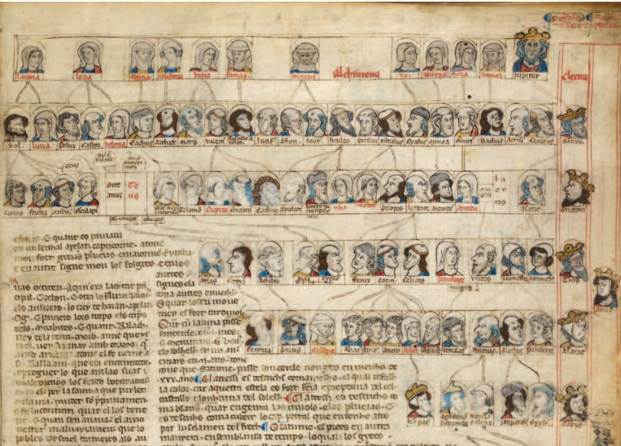
The Making of L’Abreujamen de las estorias (Egerton MS. 1500) Federico Botana
L’Abreujamen de las estorias (British Library, Egerton MS. 1500) is one of the most remarkable diagrammatic chronicles produced in the late Middle Ages.1 It is illustrated with more than 1600 small busts (referred to as ‘heads’ in the manuscript),2 a cycle of sixteen scenes of the Crusades, and a few maps and diagrams.3 These illustrations are integrated into a complex layout combining genealogical schemata with synchronic tables (fig. 1). The layout is an essential element of the Abreujamen: it allows the reader to grasp events happening simultaneously in the various kingdoms of the then-known world, and to visualize the lines of succession of their rulers. The Abreujamen was produced in Avignon between 1321 and 1324.4 It consists of an Occitan version of the Latin Compendium gestarum rerum (Compendium of Things Past) written by Paolino Veneto (Franciscan friar, inquisitor, diplomat, apostolic penitentiary, and bishop)
Eg. MS. 1500, detail of f. 7r.

Slide 17
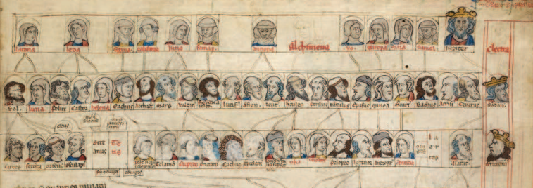
L’Abreujamen de las estorias (British Library, Egerton MS. 1500) is one of the most remarkable diagrammatic chronicles produced in the late Middle Ages. It is illustrated with more than 1600 small busts (referred to as ‘heads’ in the manuscript), a cycle of sixteen scenes of the Crusades, and a few maps and diagrams. These illustrations are integrated into a complex layout combining genealogical schemata with synchronic tables (fig. 1). The layout is an essential element of the Abreujamen: it allows the reader to grasp events happening simultaneously in the various kingdoms of the then-known world, and to visualize the lines of succession of their rulers. The Abreujamen was produced in Avignon between 1321 and 1324. It consists of an Occitan version of the Latin Compendium gestarum rerum (Compendium of Things Past) written by Paolino Veneto (Franciscan friar, inquisitor, diplomat, apostolic penitentiary, and bishop)

Slide 18
Revenons à la semaine dernière

Slide 19
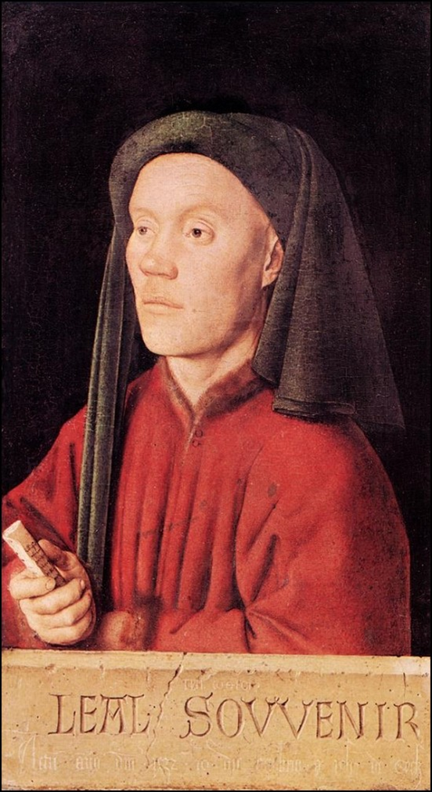











Slide 20
C'est ainsi que les flamands seront les premiers à mettre au point les horloges publiques à Valenciennes.
Le professeur Braunsweig, historien émérite, a explicité l'importance de cette « maîtrise » du temps par les horloges.
Hesdin possède en 1330 la première horloge de fer. Le savoir des horlogers flamands était si important que Soliman Le Magnifique leur demanda de venir à sa cour pour exercer leur art.
Le seul automate existant de cette époque se trouve sur l'horloge astronomique de Strasbourg. Un coq chante et bat des ailes à chaque heure avec un mécanisme mis au point en 1334 (même époque que les automates d'Hesdin).
Quelques iconographies présentent des automates: des dessins de Villard de Honecourt, des gravures représentant des automates romains de Héron d'Alexandrie, des gravures d'Al Djazarhi.

Slide 21
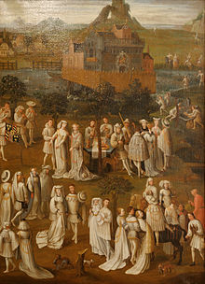

Slide 22
II ne reste évidemment rien des automates d'Hesdin. Seuls les comptes de bailliage évaluant leur entretien par Colard Le Voleur, indiquent de leur existence.
Mis à part l'aspect d'objets curieux que représentaient ces « engins », c'est indéniablement toute une technologie qui annonce « les machines merveilleuses » de Léonard de Vinci à la Renaissance.
Ces automates personnalisaient le progrès; ce sont des engins de puissance ou des objets d'orfèvrerie.

Slide 23
MAKING THE PAST PRESENT VISUAL TRANSLATION IN JEAN LEBEGUE'S "TWIN" MANUSCRIPTS OF SALLUSTI
Anne D. HEDEMAN

Slide 24
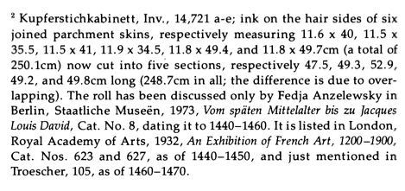
The Model Roll of the Golden Fleece Author(s): Anne Hagopian van Buren Source: The Art Bulletin , Sep., 1979, Vol. 61, No. 3 (Sep., 1979), pp. 359-376

Slide 25
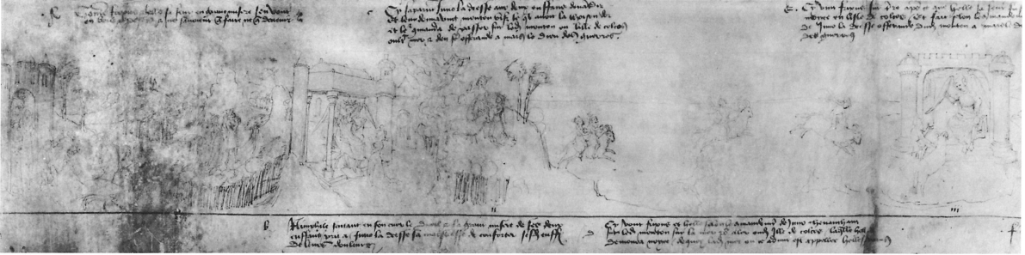
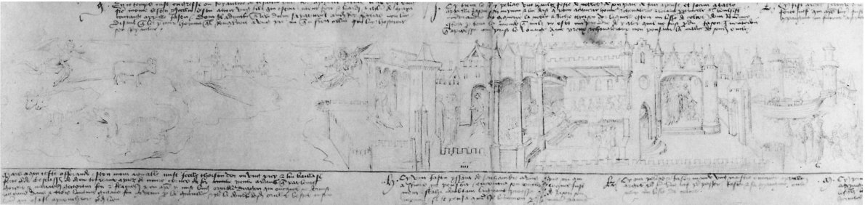

Slide 26
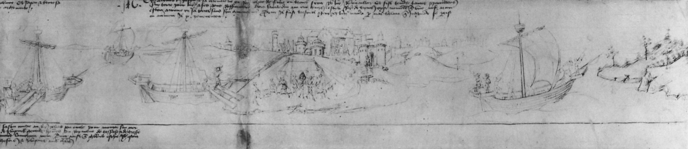
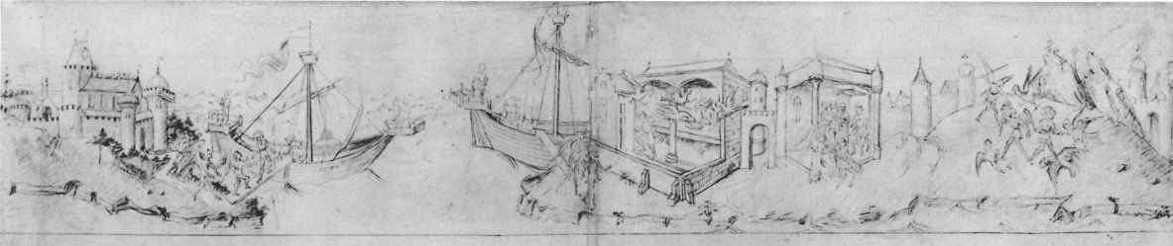

Slide 27
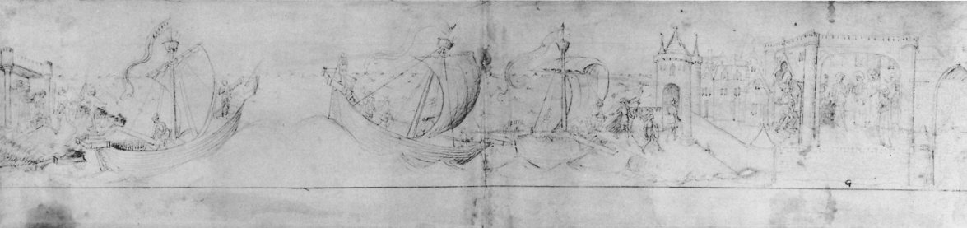
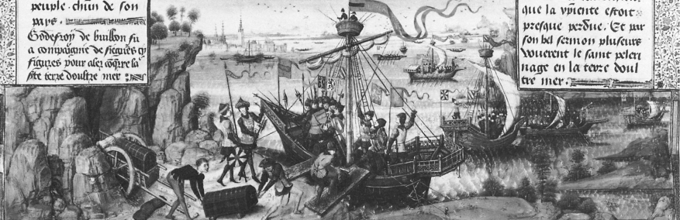

Slide 28
